Slide 1
Проектирование электроники в САПР Delta Design Редактор правил – задание правил проектирования печатной платы
Георгий Шаманов
Системный аналитик ЭРЕМЕКС

Slide 2
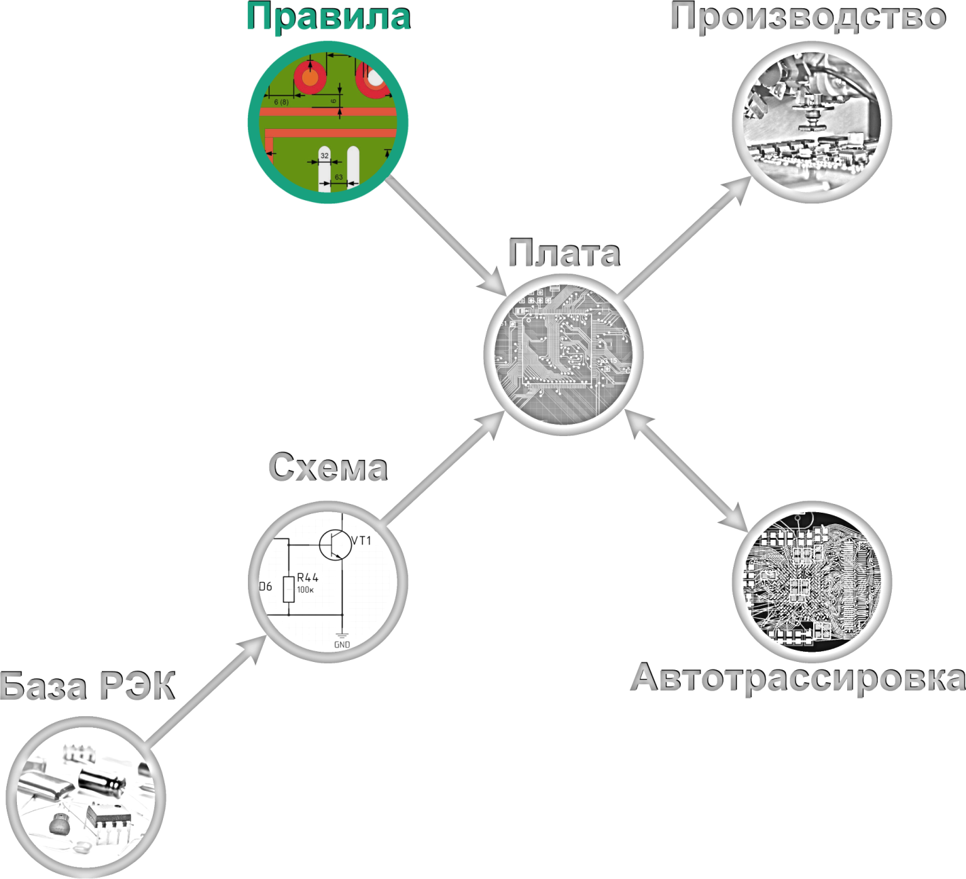
Место в Workflow

Slide 3
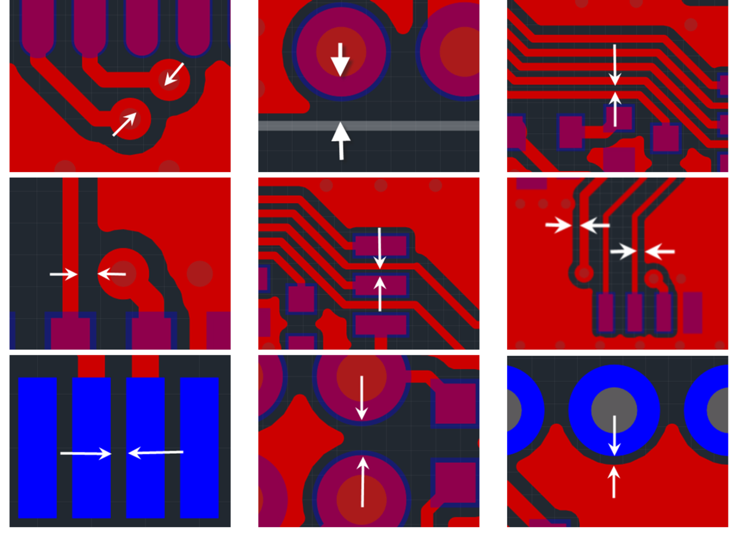
Правила проектирования
Для создания платы необходимо определить множество различных правил

Slide 4
Типы правил
Правила можно условно разделить на следующие группы:
Физические Определяют физические параметры треков: ширину, сужение, расположение T-соединения, …
Зазоры Определяют предельные расстояния между различными объектами, размещаемыми на плате
Трассировка Определяют разрешение на размещение цепей в различных зонах платы
Электрические Взаимные ограничения по длине дорожек для сохранения целостности сигнала

Slide 5
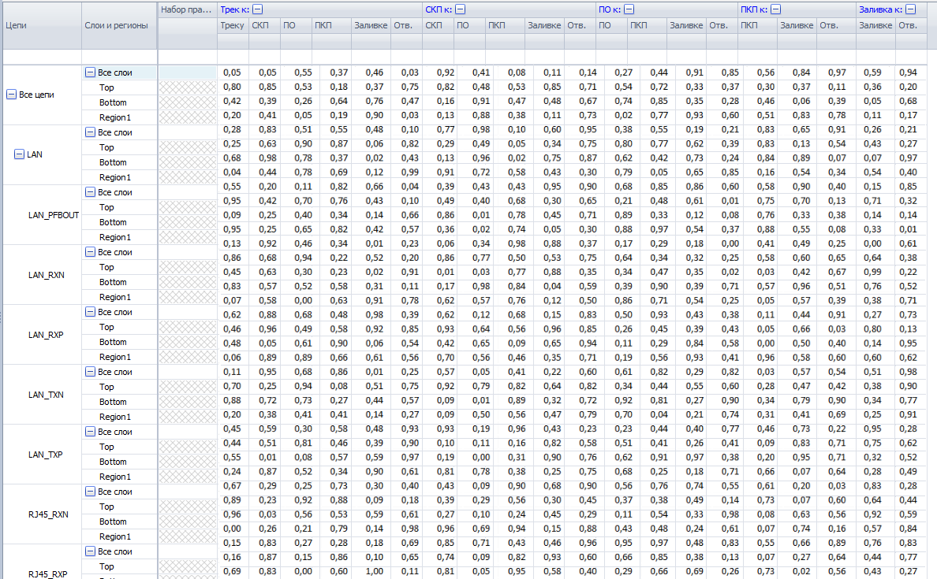
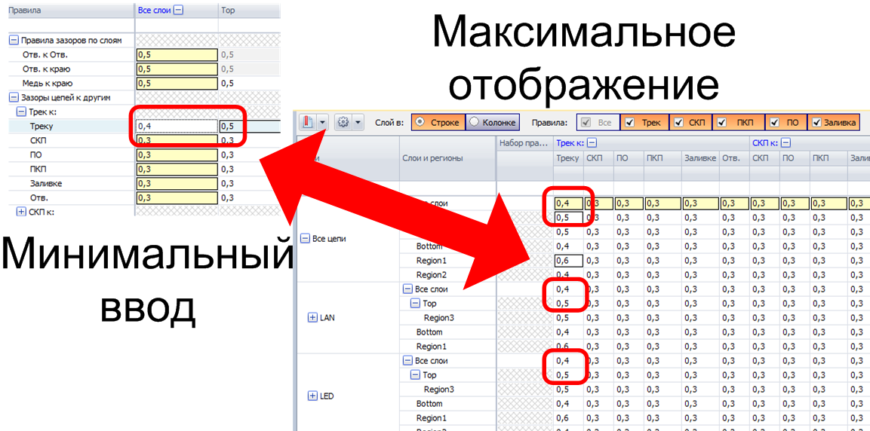
Особенности задачи
Работа с правилами проектирования требует:
Определения большого количества данных
Систематизации данных
Навигации по ним
Противоречивые требования:

Slide 6
Решение задачи
Переход от общего к частному – сложность ввода данных для разного уровня проектов может быть разная
Иерархия правил – правила построены по строго определенной иерархии, это позволяет однозначно передавать значения от общих правил к частным
Глубокая детализация – в системе могут быть определены правила непосредственно для дорожки в определенном регионе платы
Стандартизация интерфейса – для ввода любых правил используется однотипный табличный интерфейс
Интеграция с другими редакторами – управление правилам доступно в различных редакторах, тем самым обеспечивается быстрый доступ к правилам для любых объектов
Использования шаблонов правил – стандартизация шаблонов правил позволяют с одной стороны повторно использовать набор правил, а с другой для проекта вместе с классами цепей

Slide 7
От общего к частному
Правила ведутся на нескольких уровнях
Для правил зазоров используются следующие уровни:
Для проекта в целом
Для цепей
Для пар цепей
Разветвленная система правил позволяет задавать особые правила практически для объектов на плате. Например, величину зазора между печатным проводником одной цепи и переходным отверстием, входящим в состав другой цепи.

Slide 8
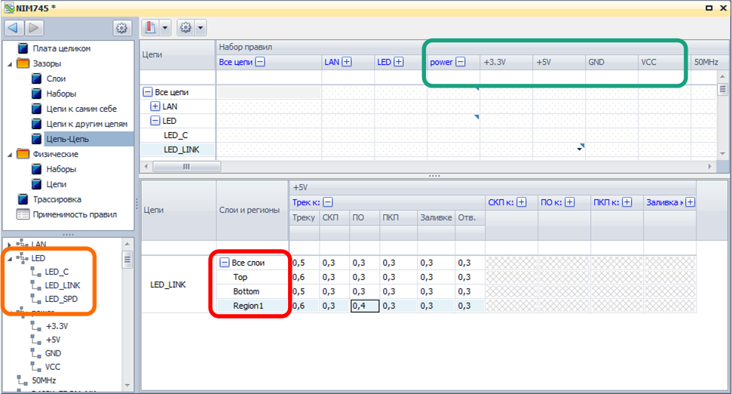
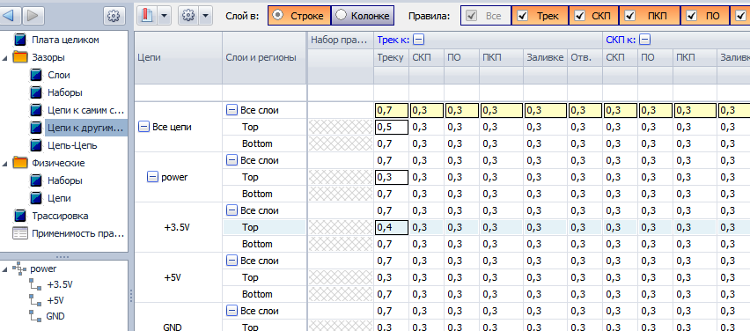
Иерархия правил
Иерархия правил позволяет вводить значения в целом для проекта или для слоев данных, а затем уточнять для конкретных объектов
Для оптимизации ввода данных используется группировки объектов по цепям и по слоям. Два способа группировки взаимно дополняют друг друга

Slide 9
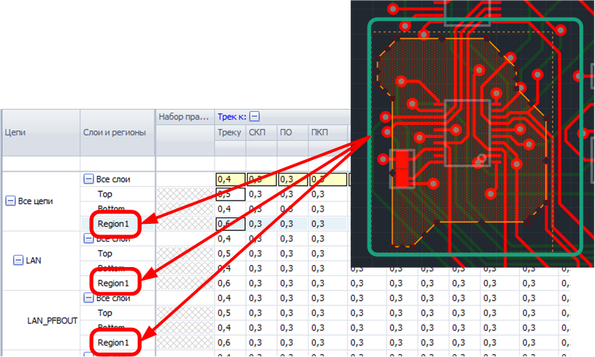
Регионы
Возможность создания регионов любой формы
Переопределение правил в регионе
Возможность определения региона в посадочном месте

Slide 10
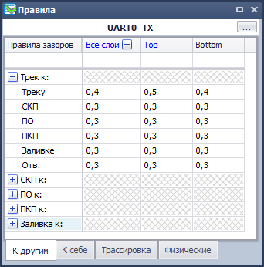
Интеграция с другими редакторами
Отображение и правка информации для выделенных цепей на схеме и плате
Быстрые переходы от редакторов к управлению правилами
Быстрые переходы от управления правилами к объектам на схеме и на плате

Slide 11
Унификация интерфейса
Единый табличный интерфейс для разных правил

Slide 12
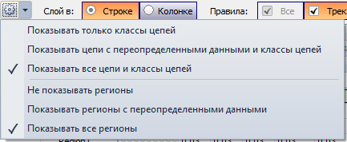
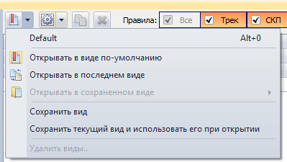
Настройка внешнего вида
Фильтрация отображаемой информации на каждом из листов
Сохранение и быстрый вызов удобных для пользователя видов листов

Slide 13
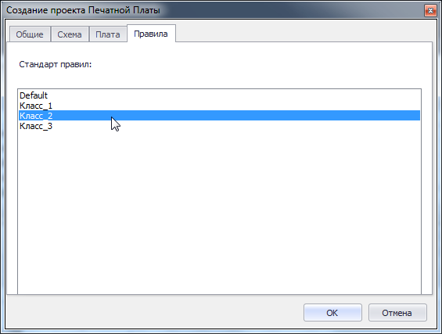
Шаблоны правил
Шаблон – это предварительно подготовленный набор значений для правил
Каждый проект создается на основе шаблона правил
Шаблон правил может быть создан на основе проекта или другого шаблона
Шаблоны правил могут формироваться централизованно в рамках предприятия, и использоваться на всех рабочих местах

Slide 14
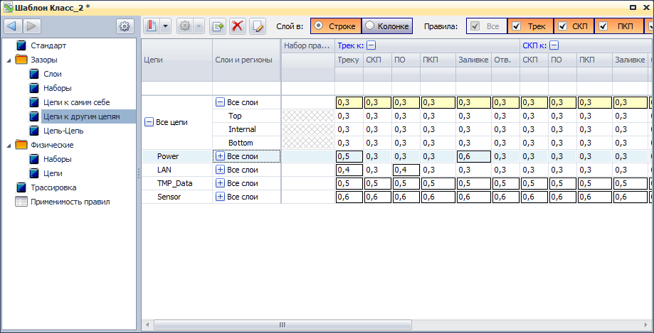
Шаблоны правил
Состав правил шаблона идентичен правилам в проекте
В шаблоне правил могут быть заданы правила для платы целиком и для отдельных классов цепей
При создании проекта в нем будут созданы классы цепей из шаблона с заданными правилами, в эти классы в последующем можно включить создаваемые цепи

Slide 15
Спасибо за внимание!
Будем рады ответить на Ваши вопросы на нашем стенде
www.dd.ru

